Slide 1


OBJETOS DE
2019
APRENDIZAJE
LÍNEA 2
MATERIALES DE FORMACIÓN PARA ESTUDIANTES
DE GRADO DE LA COMPETENCIA DIGITAL
4. Seguridad: 4.2. Protección de datos personales e identidad digital:
3. Comprar en Internet

Slide 2

Colección Objetos de Aprendizaje, 2019
MATERIALES DE FORMACIÓN PARA ESTUDIANTES DE GRADO
DE LA COMPETENCIA DIGITAL
4. Seguridad: 4.2. Protección de datos personales e identidad digital:
3. Comprar en Internet
REBIUN Línea 2 (3er. P.E.) Grupo de Competencia Digital
Documento bajo licencia Creative Commons

Slide 3

Protección de datos personales e identidad digital
Comprar en Internet

Slide 4

OBJETIVOS
Al finalizar esta actividad tienes que ser capaz de:
Reconocer y controlar los riesgos de comprar en internet.
Saber cómo comprar de forma segura en internet.

Slide 5
SUMARIO
Primeros pasos: consejos útiles
Durante la compra
Qué pasa después
Para saber más…

Slide 6

COMPRAR POR INTERNET
¿Te has preguntado alguna vez…?
¿Tiene riesgos comprar en internet? ¿Cómo puedes evitar que te estafen? ¿Qué derechos tienes como comprador?

Slide 7
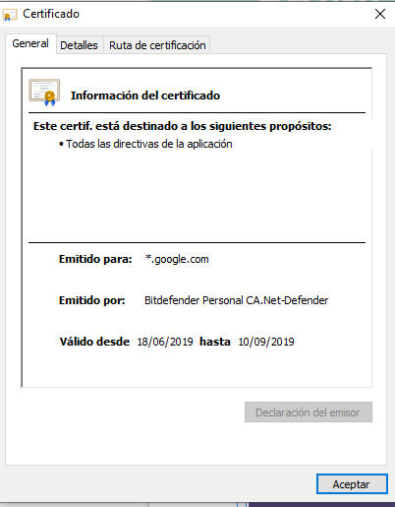
PRIMEROS PASOS: CONSEJOS ÚTILES
Antes de comprar en internet debes asegurarte de que el dispositivo que uses esté bien configurado y protegido contra virus para evitar que el intercambio de datos se vea afectado. Utiliza páginas oficiales, de confianza o con reputación y prestigio contrastado para evitar la compra en tiendas falsas. Para garantizar que la información no sea interceptada por terceros, es importante que te asegures de que compras en una web con conexión segura. Para ello debes fijarte si en la barra de dirección aparece el protocolo https y un candado. Si pinchas sobre el candado verás la información sobre el certificado digital, pudiendo ver detalles que te permiten confirmar su autenticidad, como por ejemplo la fecha de validez.

Slide 8


PRIMEROS PASOS: CONSEJOS ÚTILES
No utilices una Wifi pública para realizar la compra online porque es muy probable que el intercambio de datos sea interceptado y aprovechado por terceros para actividades fraudulentas. Si te descargas una app, asegúrate de que sea la oficial. Pero antes, mira los comentarios y la valoración que han realizado otros usuarios sobre la app. No olvides revisar los permisos que solicita para valorar si son necesarios para lo que ofrece.

Slide 9

Busca en la red la opinión que otros usuarios tienen de un vendedor o página web
PRIMEROS PASOS: CONSEJOS ÚTILES
Es importante buscar en la web información sobre la protección de datos, sus datos de contacto, condiciones de venta, envíos, devoluciones o reclamaciones y referencias legales. Suelen aparecer al final de la página. También hay que revisar la política de privacidad de la web para saber a quién le vamos a dar nuestros datos personales, para qué los va a utilizar y si es necesario que le demos esa información. No des más datos de los necesarios para que la compra y/o la entrega a domicilio sea efectiva.

Slide 10

PRIMEROS PASOS: CONSEJOS ÚTILES
¡Ojo con los fraudes!
El phishing: a través de un enlace que lleva a una página web conocida para el usuario, generalmente fraudulenta, le solicitan contraseñas, datos personales o bancarios, que son luego utilizados o vendidos para cometer fraudes. El carding: es el uso fraudulento de numeraciones válidas de tarjetas de crédito o de débito para efectuar compras por internet. Por ello, se recomienda revisar periódicamente los movimientos de las cuentas que tengamos asociadas a tarjetas buscando algún cargo sospechoso.

Slide 11
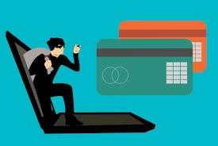
DURANTE LA COMPRA...
Muchas web piden registrarse para hacer la compra. Para ello, crea una contraseña segura compuesta de números, letras y caracteres especiales. Utiliza siempre una contraseña distinta para cada web y nunca la compartas.
Revisa si el precio del producto es el final o si tienes que
sumarle impuestos u otros cargos.
Desconfía siempre de las gangas.
Guardar el método de pago dependerá de si tu cuenta de usuario
sigue las recomendaciones de seguridad en cuanto a tener una contraseña robusta y la web cuente con una doble verificación a la hora del pago.

Slide 12

DURANTE LA COMPRA...
Revisa qué forma de pago es la que te conviene:
Envíos de dinero en efectivo: a pesar de que no se intercambian datos bancarios, no es un método seguro porque no queda registrado quién envía el dinero ni quien lo recibe, lo que hace complicado reclamar el dinero, sobre todo si fuera un fraude. Contra reembolso: se trata de un método muy seguro, ya que una vez que se recibe el producto y se comprueba que está todo correcto, es cuando se paga. Transferencia bancaria: se realiza una transferencia de dinero al número de cuenta que facilita el vendedor. En transferencias internacionales a veces es difícil recuperar el dinero en caso de reclamación.
1
@
2
3

Slide 13

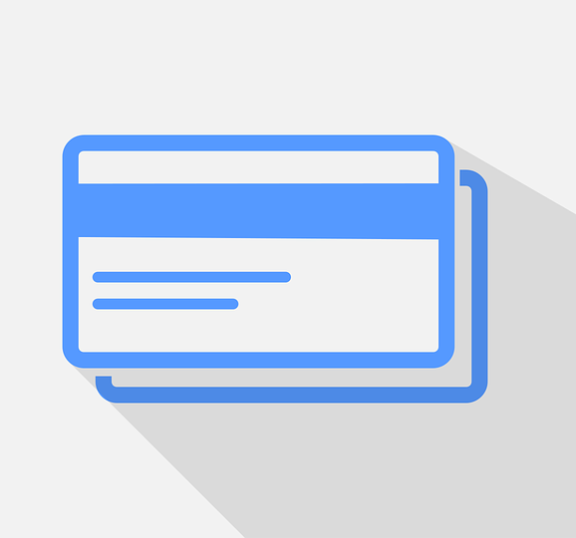
DURANTE LA COMPRA...
Recuerda cerrar la sesión cuando acabes la compra para evitar que alguien acceda a tu cuenta.
Pago con tarjeta: lo mejor es tener una tarjeta para usarla exclusivamente en los pagos online y hacer uso del sistema de confirmación de compra que muchas web tienen, a través del cual envían un código de verificación al teléfono móvil. Pago a través de intermediarios: se utiliza otra empresa, por ejemplo PayPal o Iupay, para gestionar el pago. Esta empresa gestiona los datos bancarios tanto del vendedor como del comprador y se encarga de formalizar los pagos.
4
5

Slide 14

QUÉ PASA DESPUÉS...
RECOMENDACIONES
Una vez comprado un producto tienes derecho a:
Por regla general, poder renunciar a la compra o contrato sin tener que dar explicaciones en los 14 días posteriores. Quedan excluidos: billetes para viajar, reserva de hoteles, alquiler de vehículos, alimentos o comidas de servicio a domicilio, contenidos digitales, etc. Si renuncias o haces uso de la garantía, no debe tener coste alguno para el comprador, y esto incluye los gastos de envío. Las comunicaciones comerciales deben contar con tu consentimiento a través de una casilla de verificación y deben tener un procedimiento sencillo y gratuito para darse de baja si en un futuro cambias de idea.

Slide 15

QUÉ PASA DESPUÉS...
Según la normativa de la Unión Europea, si el producto comprado es defectuoso o no responde a las características anunciadas u ofertadas, incluyendo precio, impuestos aplicados y gastos de entrega, el comprador puede optar entre: la reparación del bien su sustitución una rebaja del precio la devolución del importe

Slide 16
PARA SABER MÁS...
De la Agencia Española de Protección de Datos
Compra segura en internet: guía práctica
Infografía Compra segura en Internet: recomendaciones
De la Oficina de seguridad del Internauta:
Compras seguras online

